Slide 1
«Организация правового обеспечения Центра игровой поддержки ребёнка в условиях детского сада»
Титова Лариса Степановна,
заведующий МБДОУ
«ЦРР – Карагайский детский сад № 4»

Slide 2
Форма предоставления услуги ранней помощи – «Центр игровой поддержки ребёнка» (далее - ЦИПР)
Контингент детей - дети от 0 до 3 лет

Slide 3
Цель деятельности ЦИПР:
Оказание психолого – педагогической поддержки и сопровождения семьи, направленной на всестороннее развитие и социализацию детей с ограниченными возможностями здоровья или риском возникновения нарушений и инвалидностью в возрасте от 0 месяцев, до 3 лет, не посещающих дошкольное учреждение

Slide 4
Сайт МБДОУ
Разделы:
Нормативно – правовое обеспечение деятельности службы
Межведомственное взаимодействие
Формы и бланки
Кадровое обеспечение
Целевая группа
Критерии отбора
Перечень услуг
Основные направления
Материалы для родителей
Развивающая предметно – пространственная среда в ЦИПР

Slide 5
С сентября 2017 года обратилась 21 семья (дети до 1 года – 4 ребёнка; от 1 года до 2 лет – 12 детей; от 2 лет до 3 лет – 3 ребёнка), в том числе один ребёнок - инвалид и 1 ребёнок - инвалид с заключением ПМПК.

Slide 6
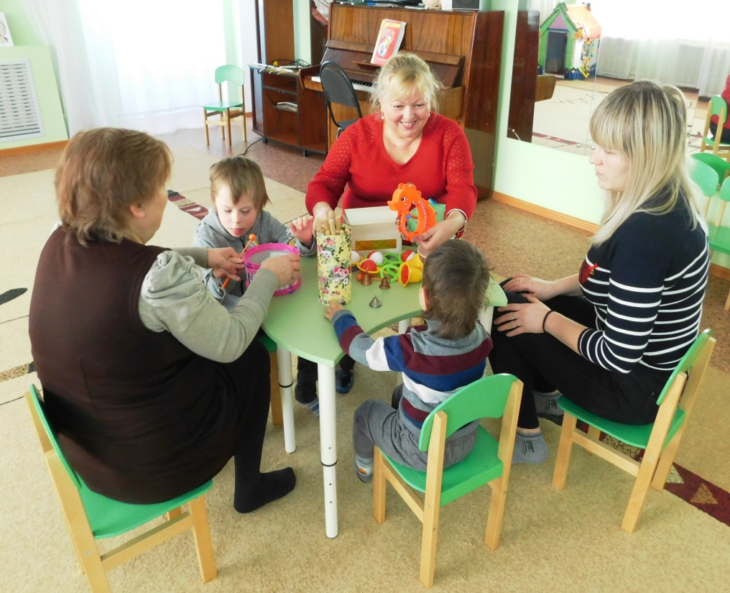
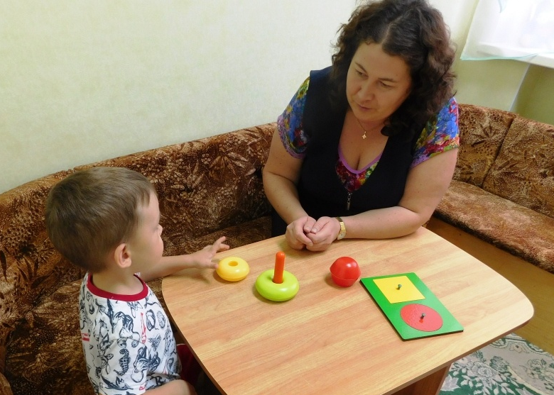
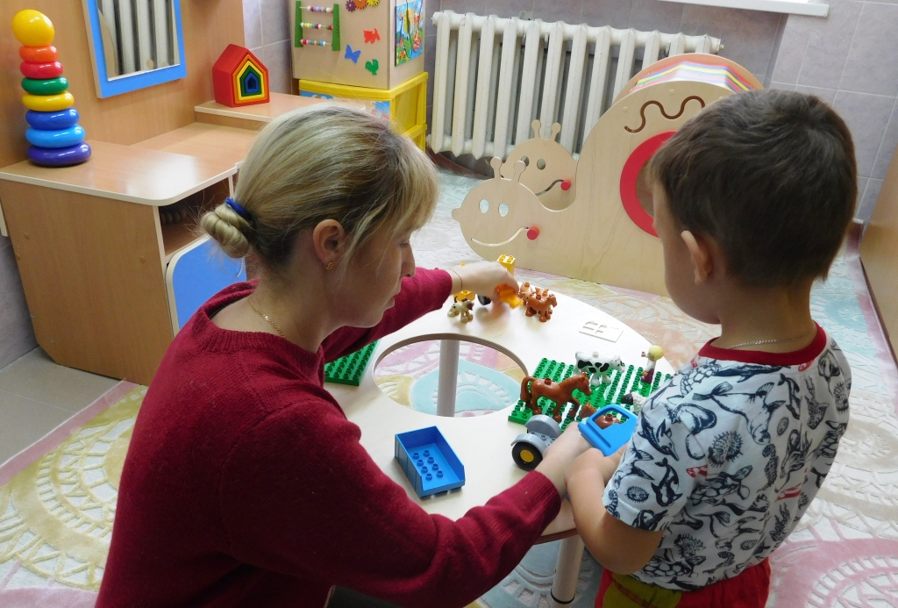
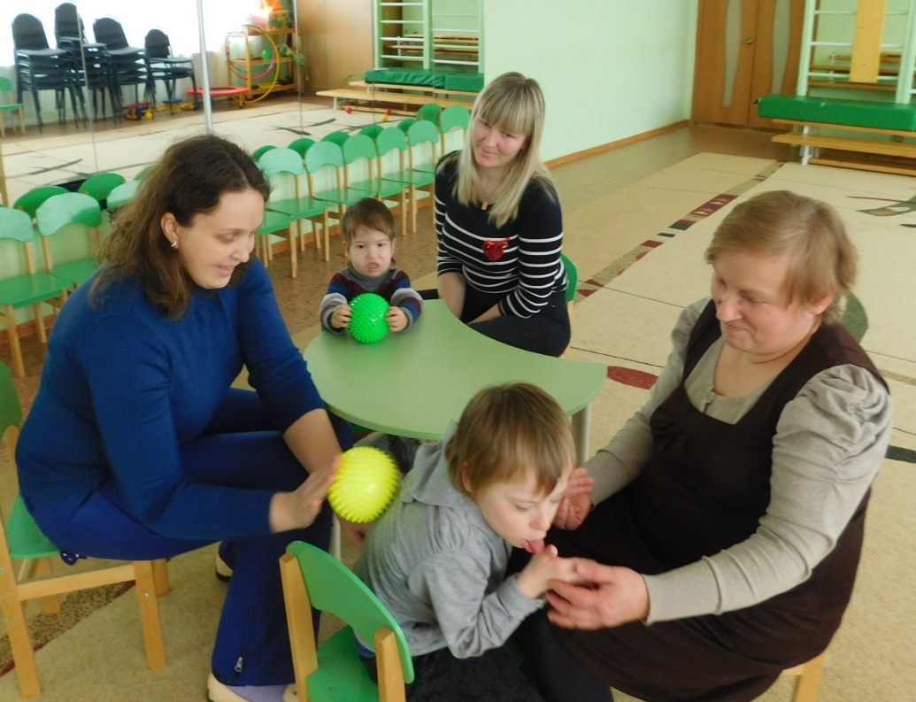
Занятие с музыкальным
руководителем
Занятие с педагогом-психологом
Занятие с учителем-дефектологом
Занятие с учителем-логопедом

